Slide 1
O'zbekiston
kecha va bugun

Slide 2
Surxondaryo men uchun eng aziz va qadrdon yurt. Men Qashqadaryodan juda ko’p narsa o’rganganman. Bu yerda turmush tashvishlarini o’z boshidan kechirgan, hayot qiyinchiliklarini ko’rgan mard odamlar yashaydi.
I.A. Karimov
O’zbekiston Respublikasi Birinchi Prezidenti

Slide 3
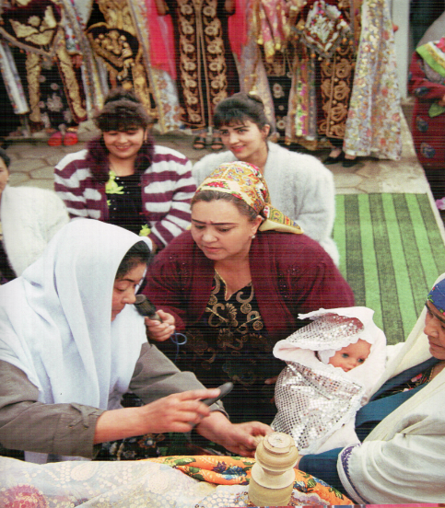

Slide 4
Zamonaviy parlamentarizmning vatani deb Angliyani aytishadi – XIII asrda qirol Ioann «Erklarning buyuk xartiyasi»ni imzolashga majbur bo‘ldi. Bu hujjat qirolga yangi soliqlarni qirollik kengashi ruxsatisiz joriy qilishni ma'n qildi.
Biroq bundan ancha avval – VII asrda muqaddas kitob Qur'oni karim oyatlarida Alloh taolo «ishlarni sho‘ro – maslahat bilan yuritish» tamoyilini tushirib, jamiyat ishlarini yuritishda ko‘pchilikning ishtiroki zarurligini bildirgan edi. Bir necha asr davomida musulmon davlatlarda demokratik imperativlar hukm surdi va keyinchalik bu Yevropa tamadduniga o‘z ta'sirini o‘tkazdi.

Slide 5
Hozirda deyarli barcha rivojlanayotgan davlatlarda parlamentlar ishlab turibdi. Shu bilan birga, bu parlamentlar davlat hokimiyatining mustaqil bir tarmog‘i bo‘lib, unga boshqa biron tarmoqning ta'sir o‘tkazishiga davlatchilik poydevoriga tahdid qiluvchi havf sifatida qaraladi. Parlamentning mustaqilligi – ustuvor qadriyatlardan biri bu davlatlarda. Zero aynan shu omil hokimiyat alohida guruh yoki shaxslarning qo‘liga o‘tib ketishidan saqlaydi.
Parlamentning asosiy vazifasi – qonunlar ustida ishlash. Bu uchun parlament a'zolari – deputatlar o‘rtasida muhokamalar o‘tkaziladi.

